Slide 1
オーストラリア大陸縦断
ソーラーカーレース
ワールド・ソーラー・
チャレンジ
優勝報告
チーム監督 木村英樹 東海大学 工学部 電気電子工学科 教授
学生リーダー 瀧 淳一 東海大学 工学部 動力機械工学科 ３年

Slide 2
Veolia World Solar Challenge
開催期間：2011年10月16日～10月23日
◇World Solar Challenge: WSCは1987年から始まった25年の歴史をもつ世界最高峰のソーラーカーレース
◇オーストラリアのDarwinからAdelaideまでの3,000 kmを縦断する時間を競う
◇走行に利用できるエネルギーは太陽光のみ
◇8：00～17：00の9時間走行可能
時間外でも太陽光発電によるバッテリ充電が可能
◇2011年大会には、20の国と地域から37チームが出走
◇東海大学は前回大会で優勝し、チャンピオンチームとして参戦

Slide 3
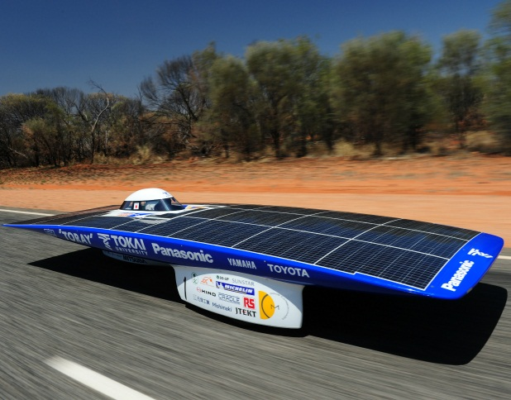
2011年型ソーラーカー「Tokai Challenger」諸元
全長 | 4980 mm
全幅 | 1590 mm (-50mm)
全高 | 880 mm (-50mm)
重量 | 140kg (-20kg)
トレッド | 1250 mm (-50mm)
ホイールベース | 2050 mm (-50mm)
最高速度 | 160 km/h
平均速度 | 90 km/h
駆動方式 | ダイレクトドライブ
ブレーキ | Front：油圧ディスク Rear： 油圧ディスク＆ 回生
パナソニック製ＨＩＴ太陽電池と、 リチウムイオン電池を搭載
東レ製炭素繊維素材トレカを使用し、童夢カーボンマジック社の成形協力とヤマハ発動機の空力解析協力にて軽量で空気抵抗が少ないボディを実現

Slide 4
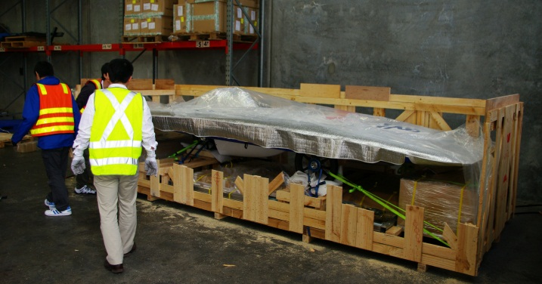
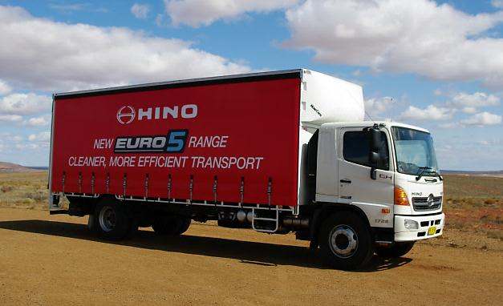
オーストラリア Melbourne
ソーラーカー受け取り-コース下見（10/5～9）-
◇商船三井ロジスティックス社によりソーラーカーと遠征物品をオーストラリアへ輸送し、メルボルンにて10/5に受け取り
◇日野自動車よりトラックを提供していただき、キャンプ地候補地やコントロールポイントの下見をしながら、10/6～10/9までスタート地ダーウィンまでコースを逆送

Slide 5
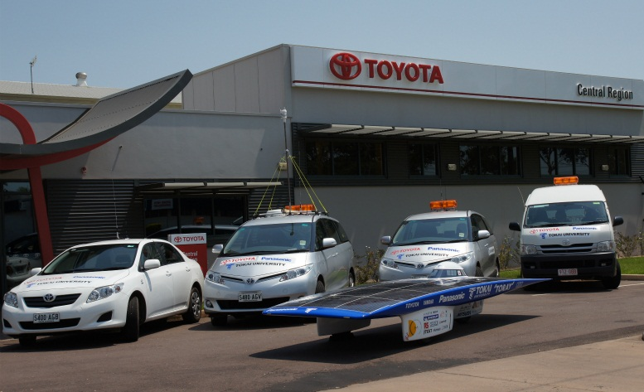
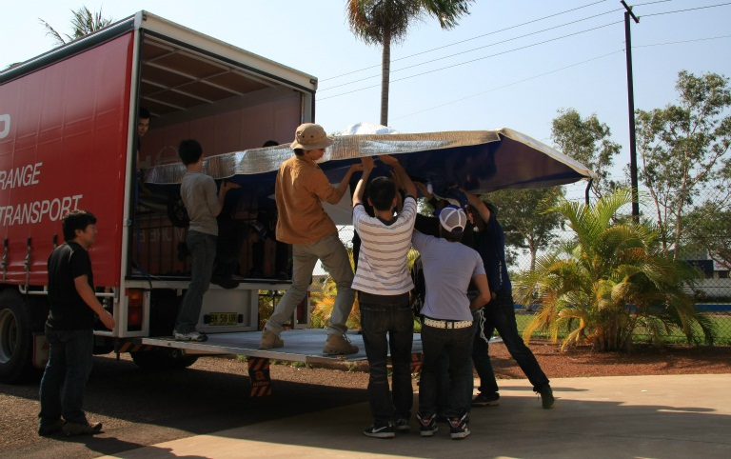
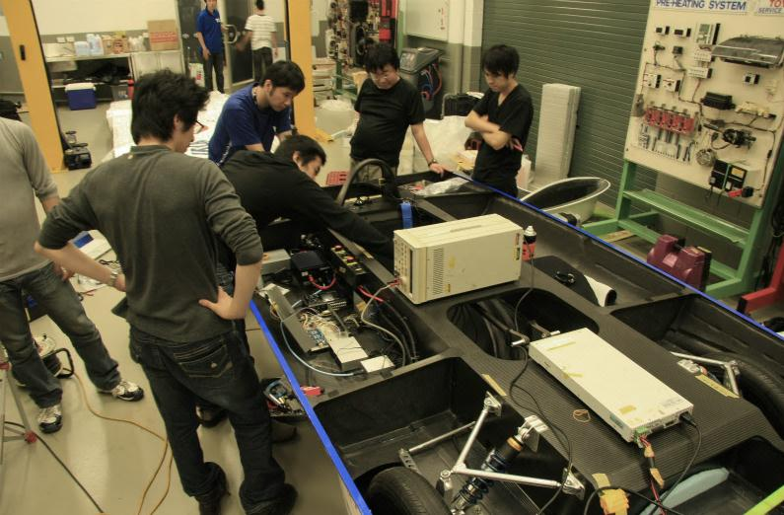
オーストラリア Darwin
トヨタオフィスにて車両整備開始-（10/10～15）-
◇ダーウィン市内にあるトヨタダーウィンオフィスにて車体整備を開始
◇翌日行われた公道車検も無事に通過し、公式車検・公式予選に向けて車体整備とサポートカー・エスコートカーの整備なども進めた

Slide 6
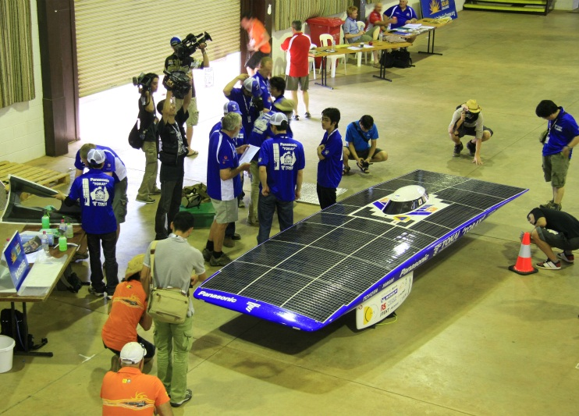
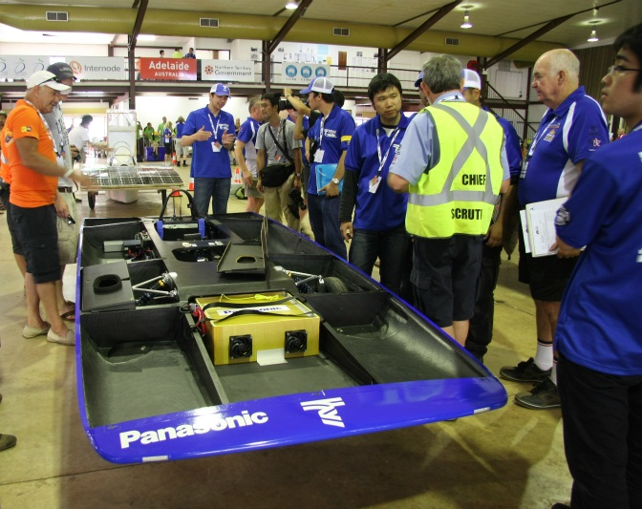
オーストラリア Darwin
公式車検・公道テスト走行-（10/13）-
◇午前中に16日から始まる本戦に向けての公式車検
◇車体構造のチェックや寸法、ドライバーの脱出テストや安全性のチェックなど細かなチェックを受ける
◇他チームから熱い視線を受ける中、無事に車検を通過
◇午後からは、公道にてテスト走行を実施し、各部のチェックを行った

Slide 7
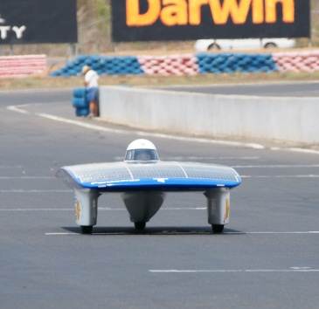
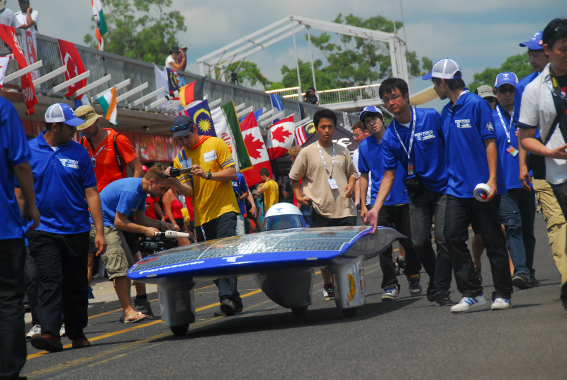
オーストラリア Darwin
公式予選-（10/15）-
◇翌日の本戦の出走の順番を決定する公式予選（ラップタイムトライアル）がヒドゥンバレーサーキットで行われた
◇ラップタイムを計測し、その後ブレーキテストやスタビリティーテストを実施
◇2分7秒07のタイムを記録し5位

Slide 8
予選結果
Pos. | Car Name | Car No | Team Name | Country | Lap Time mm-ss
1 | 21Connect | 21 | Solar Team Twente | Netherlands | 02:02.2
2 | Nuna6 | 3 | Nuon Solar Team | Netherlands | 02:02.5
3 | Qantum | 2 | University of Michigan | USA | 02:03.0
4 | Sunswift IV | 74 | Sunswift UNSW Solar Team | Australia | 02:04.3
5 | Tokai Challenger | 1 | Tokai University | Japan | 02:07.7
6 | Umicar Imagine | 8 | Umicore Solar Team | Belgium | 02:09.8
7 | Xenith | 16 | Stanford Solar Car Project | USA | 02:11.1
8 | Ashiya Sky Ace V | 81 | Ashiya University | Japan | 02:11.2
9 | BO GT | 11 | Hochshule Bochum Solar Car Team | Germany | 02:12.8
10 | Schulich Axiom | 65 | University of Calgary | Canada | 02:13.1
※ Team OKINAWAは03：07.5で29位

Slide 9
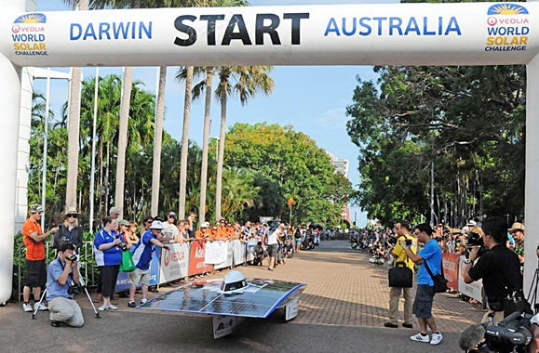
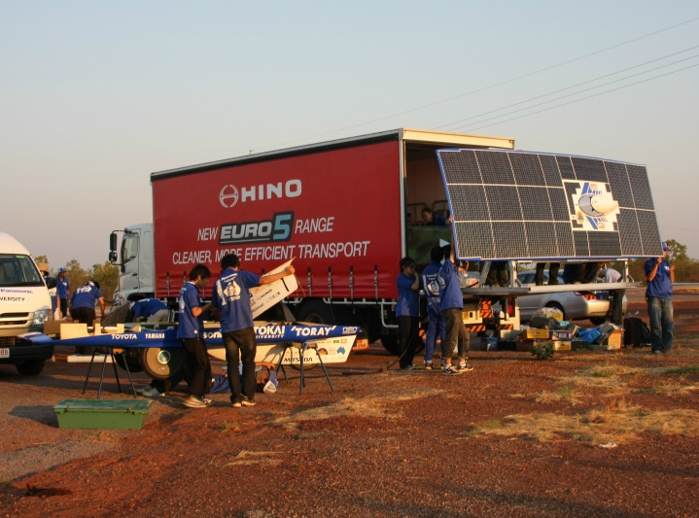
オーストラリア Darwin-Newcastle Water近郊
レーススタート Ｄａｙ 1-（10/16）-
◇５番手からDarwinをスタート。市内の信号のタイミングなどに恵まれで一気に浮上
◇その後、Ｎｕｏｎ Solar ＴeamとＭｉｃｈｉｇａｎ Solar Car Teamに抜かれ一時３位に後退する。95km/hの巡航速度で抜き返し、コントロールポイント・Katherineにトップで到着。
◇最後にミシガン大学に抜かれこの日は２位でレース終了。ブッシュの影を避けるため、トラックのパワーゲートを活用し充電を行った
◇走行距離：712km

Slide 10
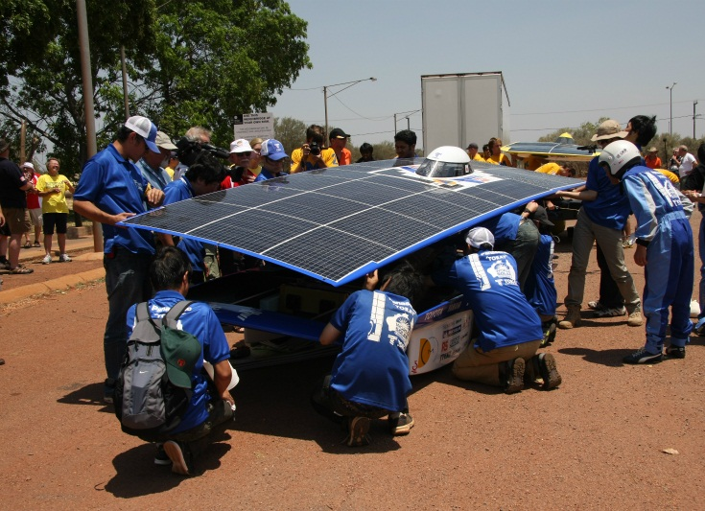
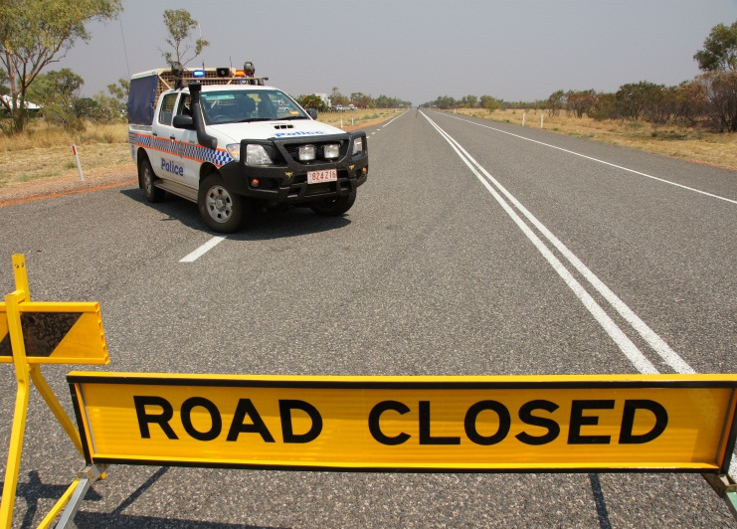
オーストラリア Darwin-Newcastle Water近郊-Wauchope
Ｄａｙ 2-（10/17）-
◇ほぼ同一地点から上位３チームが出走
◇90km/hの巡航速度でトップを走行し、コントロールポイント・Tennant Creekでは２位に１０分差、３位に12分差をつけた
◇13：08にブッシュファイアーのため、レース中断。2位とは４分差まで詰め寄られる。日没までに十分な発電時間があり、各車のバッテリはいずれも満充電に
◇走行距離：389km

Slide 11
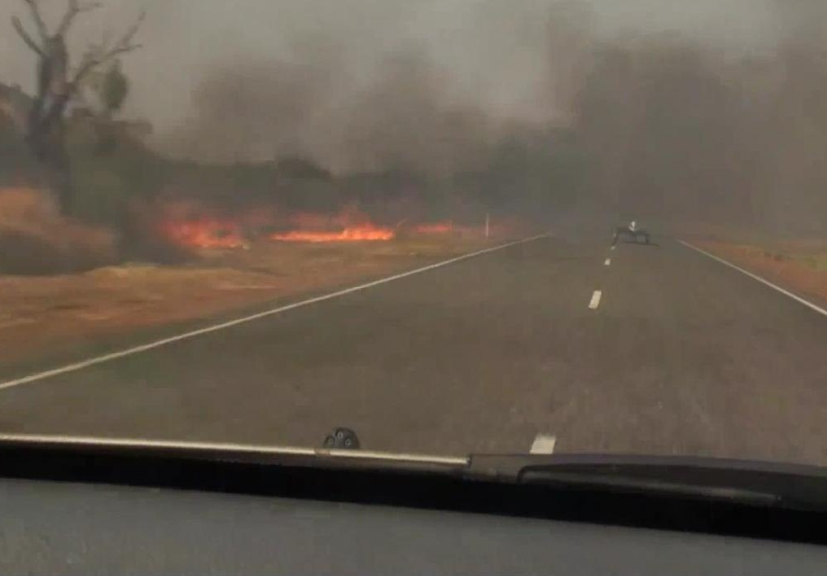
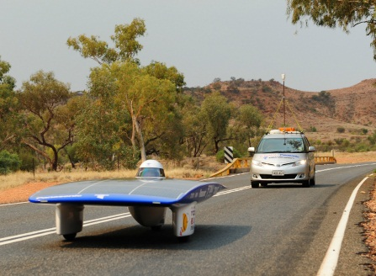
オーストラリア Wauchope-Kulgera近郊
Ｄａｙ 3-（10/18）-
◇8:00よりNuon Solar TeamとＭｉｃｈｉｇａｎ Solar Car Teamとも、バッテリ満充電状態でレースを再開
◇いまだ火が消えないブッシュファイアーの中を、Alice Springsに向けて走行
◇バッテリ残量に余裕があり、標高も上がり空気抵抗も小さい、98km/hの巡航速度をキープ。コントロールポイント・Kulgeraの時点で、２位とは35分差に広がった
◇走行距離：724km

Slide 12
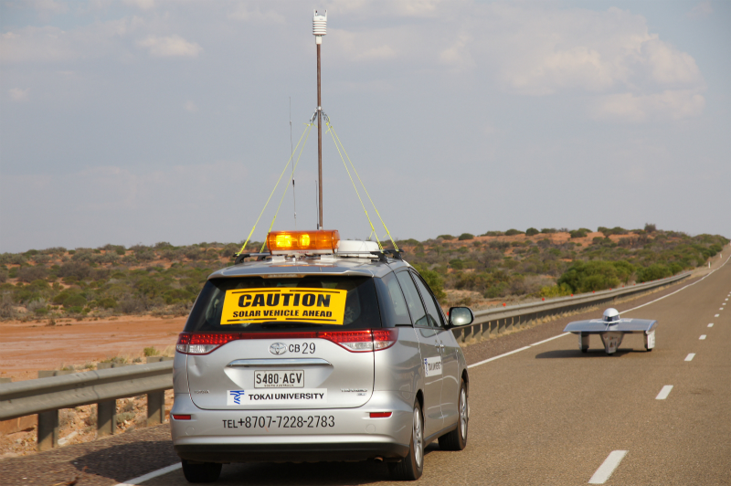
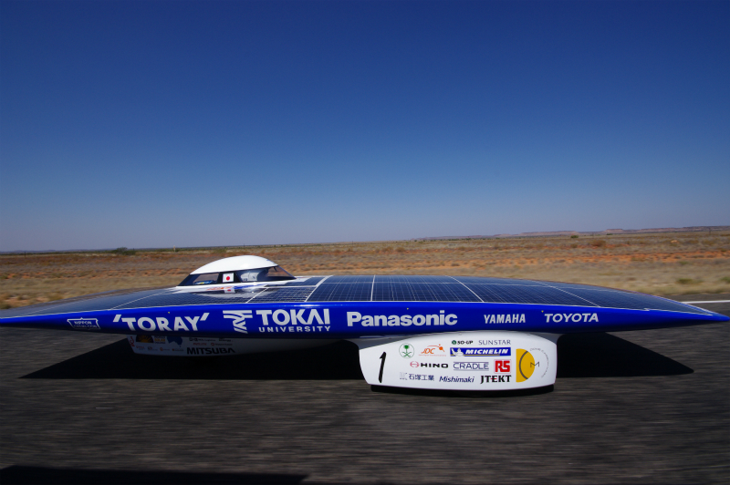
オーストラリア Kulgera近郊-Wmra近郊
Ｄａｙ 4-（10/19）-
◇翌日以降、曇天が予想されていたため、平均速度を落としてバッテリーの消費を抑える予定だったが、指令車に取り付けられた気象センサーにより強い追い風を計測したため、105km/hで巡航。また、東海大学情報技術センター・宇宙技術センターの協力により高精細衛星画像を現地で取得し、天候予測に活用
◇レース後半は、翌日の天候悪化に備えエネルギー消費を抑えた走行を実施。このスピードダウンで２位のNuon Solar Teamが東海大学がバッテリ残量不足だと判断し猛追を開始し、24km差（約15分差）にまで詰め寄られる
◇走行距離：736km

Slide 13
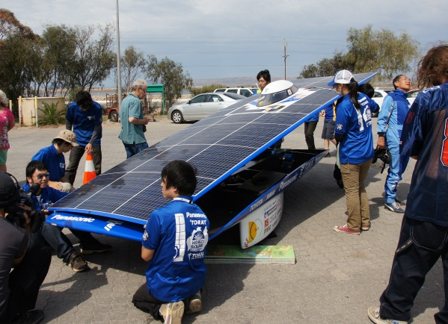
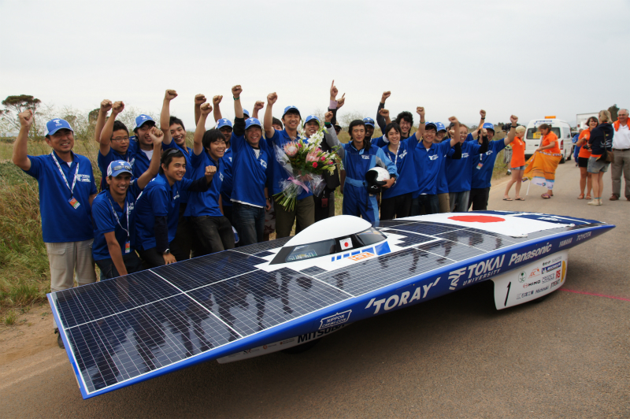
オーストラリア Wmra近郊-Adelaide
レースゴール Ｄａｙ 5-（10/20）-
◇後方24kmまで迫られたNuon Solar Teamをマークしながらレースを展開
◇天候を予測しバッテリを温存した結果、ゴールに向けて100km/hの巡航速度をキープし走行。最後のコントロールストップ・Port Augustaでは26分差まで再びリードが広がった
◇13：07に計測地点にゴール
◇その後、小雨が降る中セレモニーゴール地点のビクトリアスクエアに到着
◇走行距離：437km

Slide 14
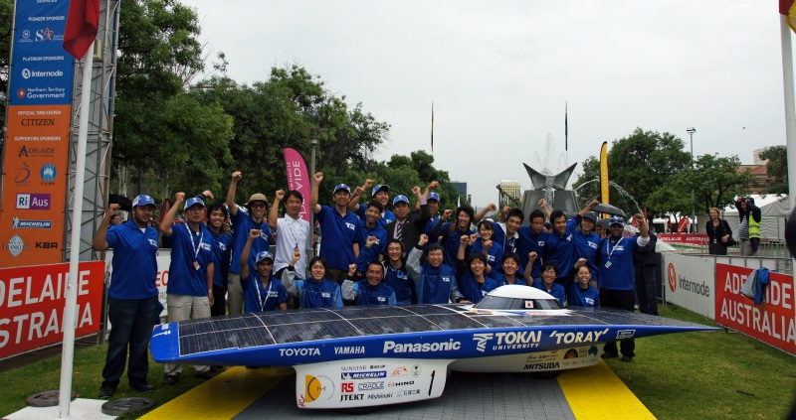
2011 WSC Result
◇総走行距離：2998km
◇総走行時間：32時間45分
◇平均速度：91.54km/h
2連覇達成！！

Slide 15
大会結果
Pos. | Car Name | Team Name | Country | Total Event Time
1 | Tokai Challenger | Tokai University | Japan | 32 hrs 45 min
2 | Nuna6 | Nuon Solar Team | Netherlands | 33 hrs 50 min
3 | Qantum | University of Michigan | USA | 35 hrs 33min
4 | Ashiya Sky Ace V | Ashiya University | Japan | 44 hrs 57min
5 | 21Connect | Solar Team Twente | Netherlands | 45 hrs 4 min
6 | Sunswift IV | Sunswift UNSW Solar Team | Australia | 48 hrs 38 min
7 | Aurora Evolution | Aurora | Australia | 48 hrs 45min
２日目のブッシュファイアーによるレース中断や、５日目以降の曇天などにより出走37台中完走7台と非常に厳しいレースとなった。

Slide 16
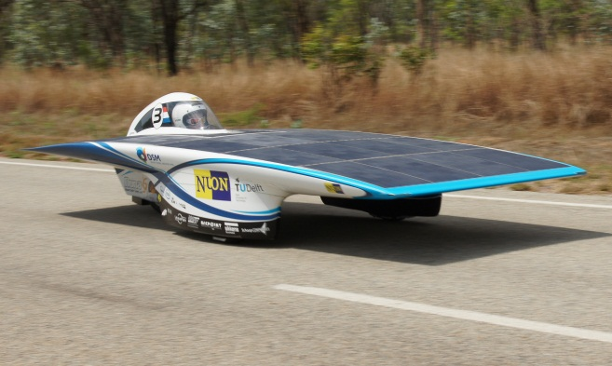
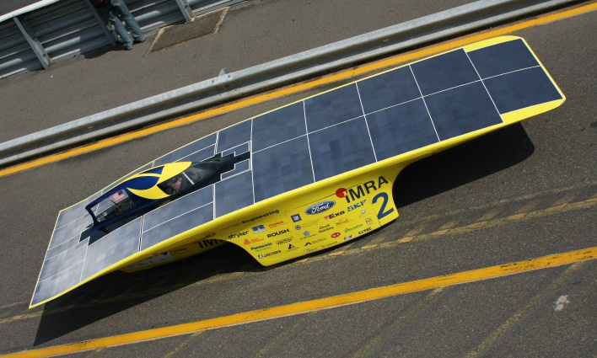
ライバルチーム‐1‐
Nuon Solar Team（オランダ）
University of Michigan （アメリカ）
Car Name: Nuna 6
Car Name: Qantum
Nuon社などのスポンサーのデルフト工科大学（オランダ）のNuon Solar Team
大会開始約１ヶ月前から現地入りし、車体の完成度を高めてきた
予選でも２位に入り、本戦でもつねに首位争いに絡んできた
総勢100名以上を要するアメリカのミシガン大学チーム
本戦に使用した車両以外に、スペアカーも持ち込んで本戦に備えてきた
本戦では4日目にスパッツが破損し、首位争いから脱落した
※参考
http://www.nuonsolarteam.nl/
※参考
http://solarcar.engin.umich.edu/

Slide 17
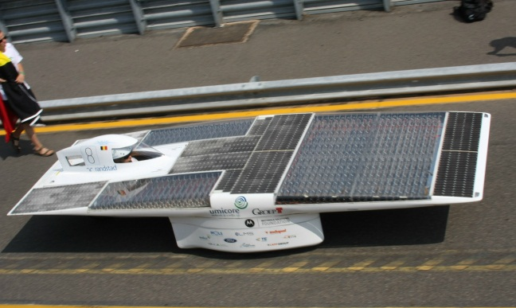
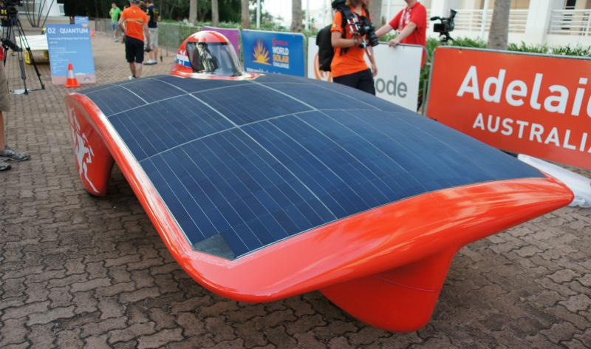
ライバルチーム‐2‐
Umicore Solar Team（ベルギー）
Ｓｏｌａｒ Team Twente （オランダ）
Car Name: Umicar Imagine
Car Name: 21Connect
材料企業のUmicore社などがスポンサーのチーム
上位チームでは唯一、集光器と組み合わせた化合物太陽電池を採用
理工学部を中心としたトウェンテェ大学のソーラーカーチーム
数少ない前輪１輪、後輪２輪を採用した
新型ソーラーカーを投入、今大会の予選
で１位を獲得した
※参考
http://www.solarteam.be/wagen/umicar
※参考
http://www.solarteam.nl/

Slide 18
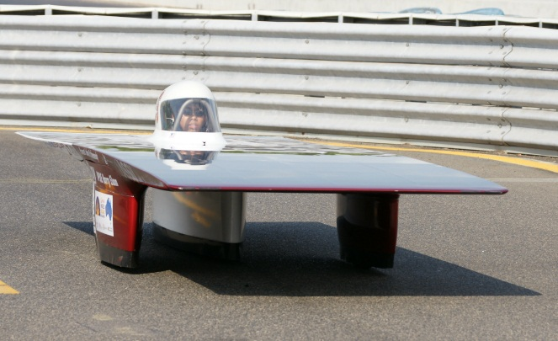
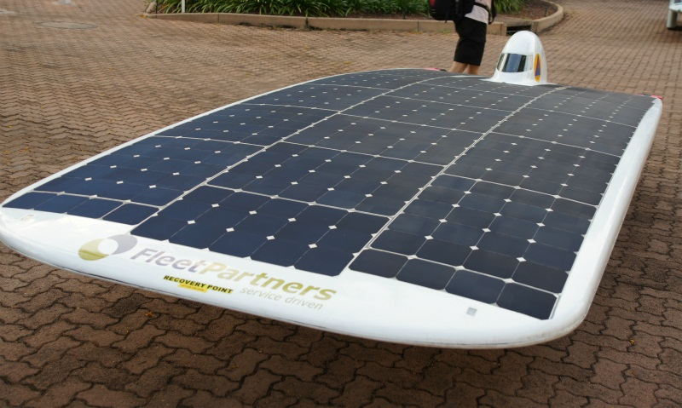
ライバルチーム‐3‐
Stanford Solar Car Project
（アメリカ）
UNSW Solar Racing Team
（オーストラリア）
1989年設立の伝統あるソーラーカーチーム
出場チーム中発電量が最大と噂されていたが現地では1200Ｗと説明
ボディーが薄くナイフエッジと呼ばれ、予選は７位につけた
2011年1月に準ソーラーカーギネス記録樹立
太陽電池の研究ではトップレベルのニュー・サウス・ウェールズ大学
予選は4位、本戦も6位と地元ならではの安定度を示した
※参考
http://solarcar.stanford.edu/blog
※参考
http://www.sunswift.com/

Slide 19
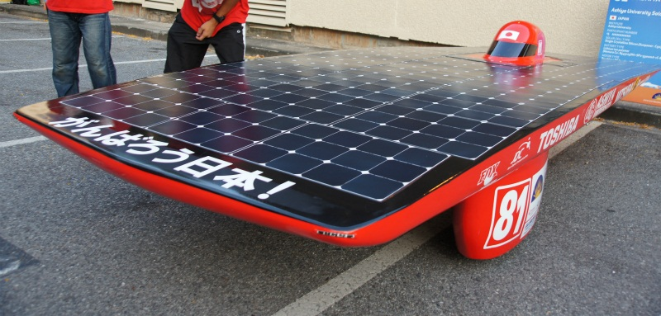
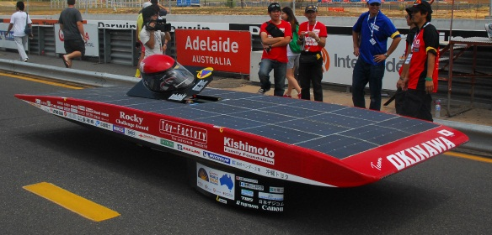
日本から参戦したチーム
芦屋大学（兵庫）
Car Name: Ashiya Sky Ace Ⅴ
鈴鹿サーキット行われているソーラーカーレースでは、常に優勝争いをしている強豪チーム
本戦では、4位でゴール
Team OＫＩＮＡＷＡ（沖縄）
Car Name: Lequion
沖縄県立南部工業高等学校の生徒が中心のソーラーカーチーム
2年間の準備期間を経て、今年初参戦し、13位と健闘

Slide 20
Tokai Challengerの勝因
パナソニック・HIT太陽電池は他より約5～10%多く発電 →ヒアリングでは1200～1250W程度の発電に留まっていた →他チームはモジューリング後の発電効率を予見できていない?
東レの炭素繊維「トレカ」による軽量化・低空力化 →童夢カーボンマジック社の技術も加わり、トップレベルの軽量化と同時に高剛性化を達成し、CFDにより空気抵抗も低減した
広い高効率域を持つミツバ・DDモータ →高機能コントローラ、アモルファスコア、セラミック軸受けを採用
ミシュラン・ラジアルタイヤ装着 →Twente大学（オランダ）の5位、Team OKINAWAの13位など
衛星利用によるエネルギーマネジメント技術 →衛星画像や衛星通信技術を駆使した発電量予測が優れていた
パナソニック・リチウムイオンバッテリ →繰り返しの利用で使いこなすことができた

Slide 21
上位チームの主要部品構成（東海大学ソーラーカーチーム調査）
P. | Team | Solar Cell | Li-ion Battery | Tyre | Motor
1 | Tokai University | Panasonic | Panasonic | Michelin | Mitsuba
2 | Nuon Solar Team | SunPower | Panasonic | Michelin | CSIRO
3 | University of Michigan | SunPower | Panasonic | Michelin | CSIRO
4 | Ashiya University | SunPower | GEB | Schwartz etc. | Mitsuba
5 | Twente University | SunPower | Panasonic | Michelin | Marand
6 | U of New South Wales | SunPower | Panasonic | Michelin | Marand
7 | Aurora | SunPower | Saehan Enertech | Michelin? | CSIRO/Marand
8 | Istanbul University | SunPower | Li-ion polymer | ? | Mitsuba
9 | Solar Energy Racers | SunPower | Li-ion polymer | ? | Mitsuba
10 | Apollo Solar Car Team | SunPower | Li-ion polymer | ? | Mitsuba
11 | Umicore Solar Team | Azurspace | Li-ion polymer | Michelin | CSIRO?
12 | Stanford University | SunPower | Panasonic | Schwartz | CSIRO?
13 | Team OKINAWA | SunPower | Panasonic | Michelin | Mitsuba
16 | MIT | SunPower | Panasonic | Polyurethane | NGM

Slide 22
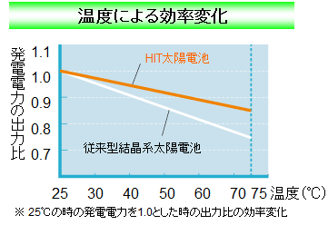
パナソニック・HIT太陽電池モジュールの優位点１
HIT太陽電池はモジュール後に変換効率UP →元々の高効率である上に、さらに表面の電極で反射させた光を、モジュール界面で再反射させ、太陽電池に届かせることができる（表面に電極があってもモジュール化で克服）
高温時の出力低下が少ない →ワイドギャップなアモルファスシリコン の特性により高温時の出力電圧低下 が抑えられる
電極
電極
太陽電池

Slide 23
パナソニック・HIT太陽電池モジュールの優位点２
フラットなモジュール表面に汚れがたまりにくい →ライバルチームはピラミッドのようなテクスチャー構造により、反射防止を行っていたが、砂漠地帯では砂埃が入り込み光が遮断されやすい →Tokai Challengerでは、反射防止処理を施したフラットなモジュール表面とし、砂埃が落ちやすい
反射 防止膜
テクスチャー構造
フラット構造
砂埃
太陽電池
太陽電池

Slide 24
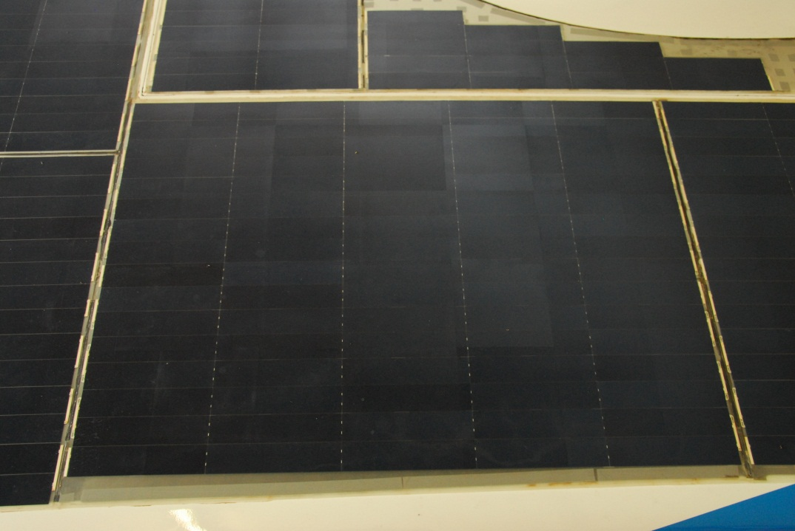
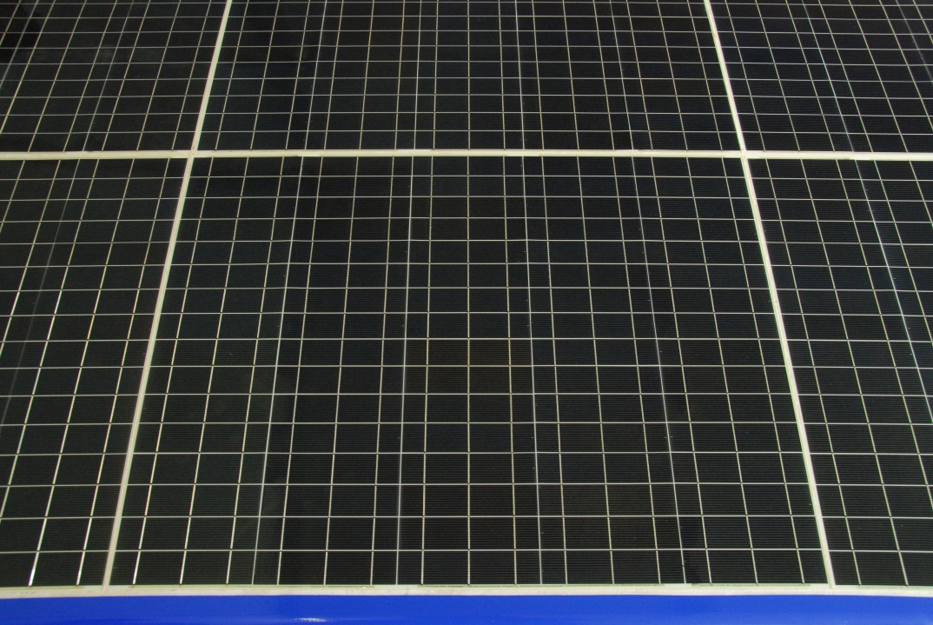
太陽電池モジュールの外観比較
Nuna 6
Tokai Challenger
Nuon、Michiganなど
サンパワー社＋Gohermann Solar Technologyモジュール
Stanford
サンパワー社セル＋Corningガラスモジュール（7層AR処理）
Tokai Challenger
パナソニックHIT太陽電池＋モジュール（AR処理）

Slide 25
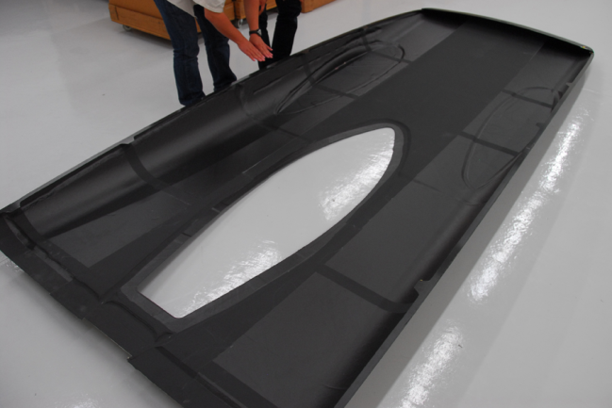
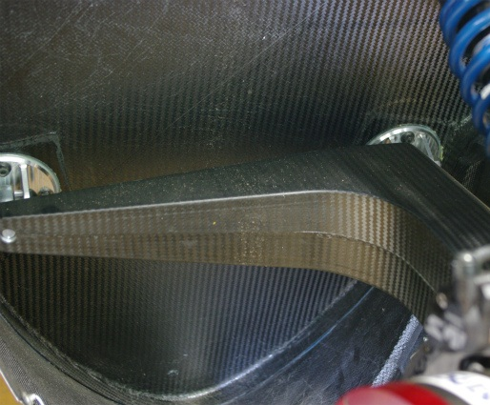
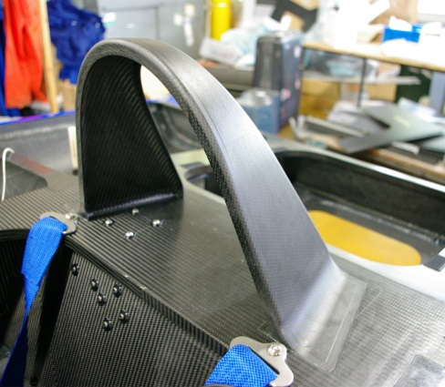
東レ・炭素繊維によるトップレベルの軽量化
1Kおよび3Kのカーボンクロスを採用 →B787などにも使用される東レのトレカ →F1などにも使用される1Kのカーボン クロスを使用 →SCRYU/Tetraによる三次元流体解析
カーボン部品比率をアップ →サスペンションアーム、ロール バー、ステアリングなど従来金属製 だった部品をカーボン化することで 軽量化
電気部品も軽量化 →リチウムイオンバッテリや計測機 器の軽量化も同時に行われた
車体重量は、160kgから140kgへ20kgの軽量化

Slide 26
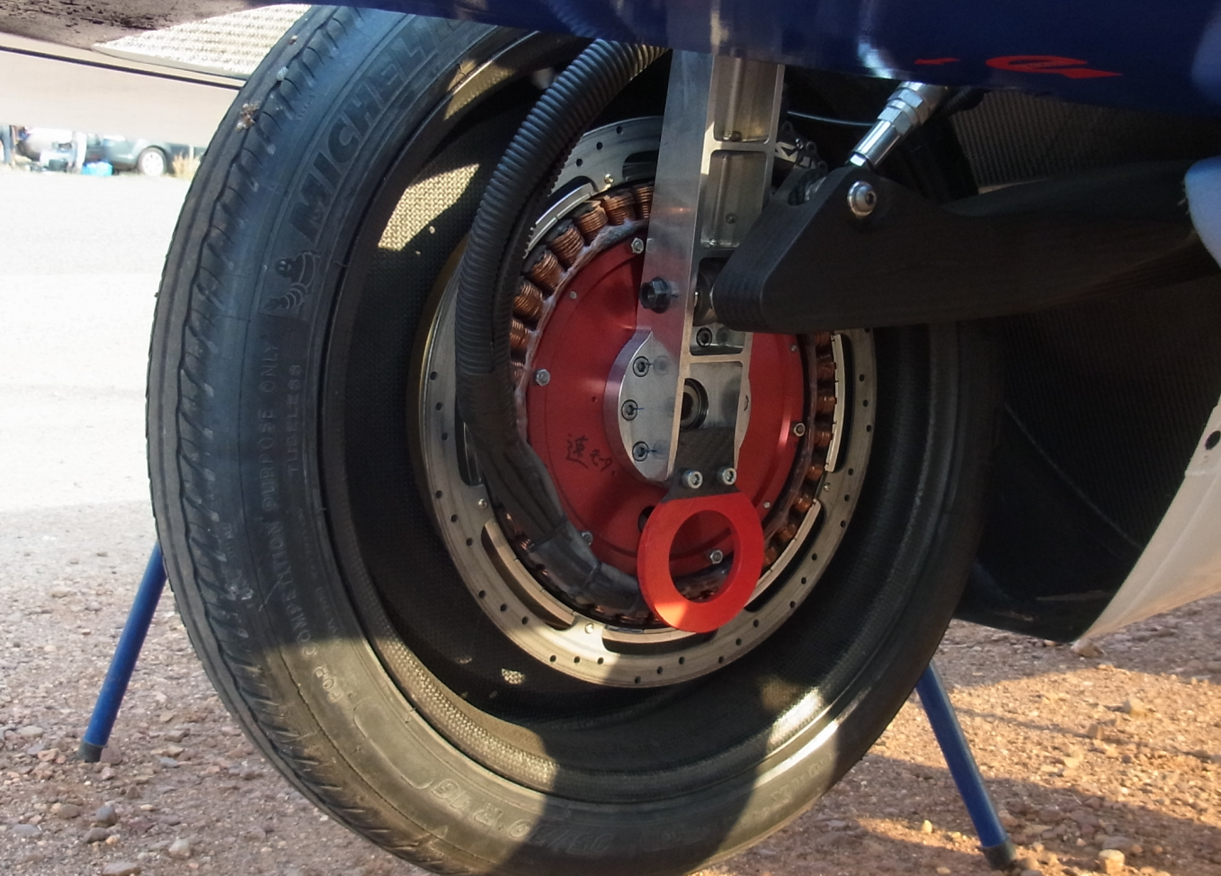
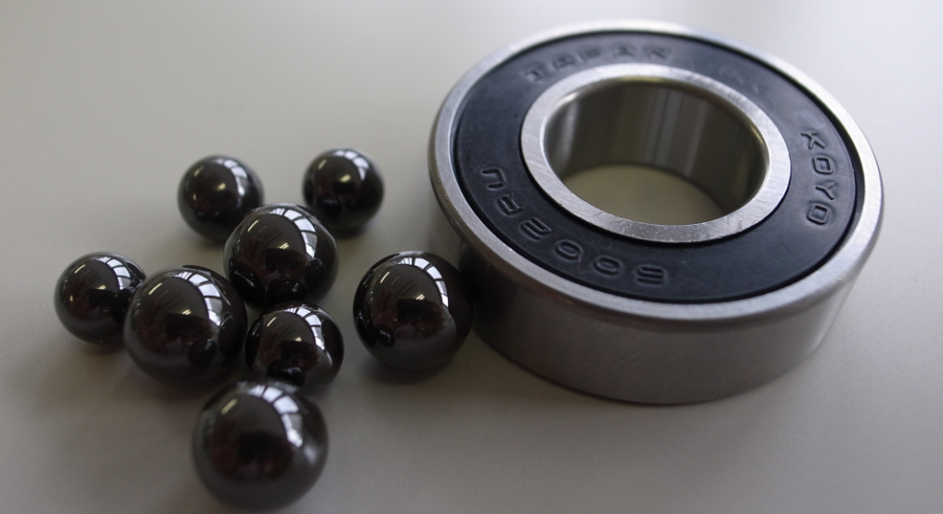
ミツバ・DDモータとミシュラン・ラジアルタイヤ
鉄系アモルファス電磁石コア（日本ケミコン）とセラミックボールベアリング（ジェイテクト）を組み合わせた高効率モータ
低転がり抵抗なミシュラン・ラジアルタイヤを装着
窒化ケイ素 Si₃N₄

Slide 27
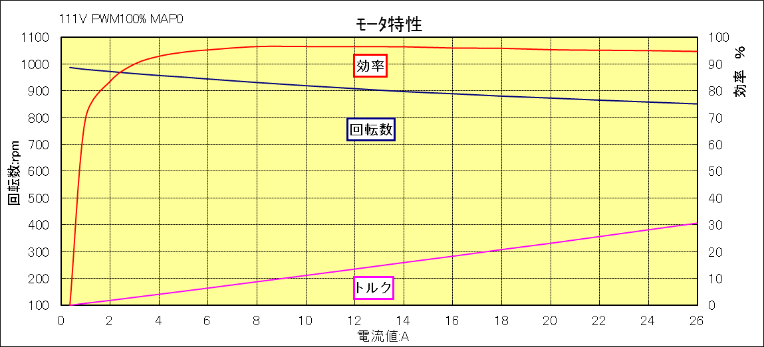
ミツバDDモータ特性の例（コントローラを含む）
90%以上の高効率領域を実現→ファンレス化
進角制御、相補PWM制御で広い領域で高効率
トルク N・m

Slide 28
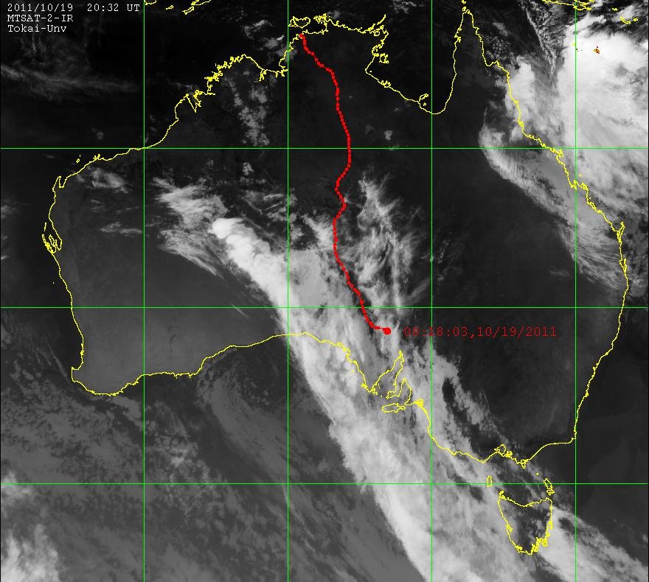
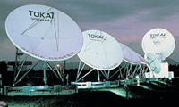
赤外線衛星画像＆高精細衛星画像
ひまわり
東海大学宇宙情報センター
東海大学情報技術センター
通信衛星 インマルサットBGAN
オーストラリア遠征隊
東海大学宇宙情報センターでダイレクト受信した衛星データを東海大学情報技術センターでWSC用に加工（赤外光4kmメッシュ、可視光1kmメッシュ）
インマルサットBGAN対応の車載型Explorer 325を搭載し受信

Slide 29
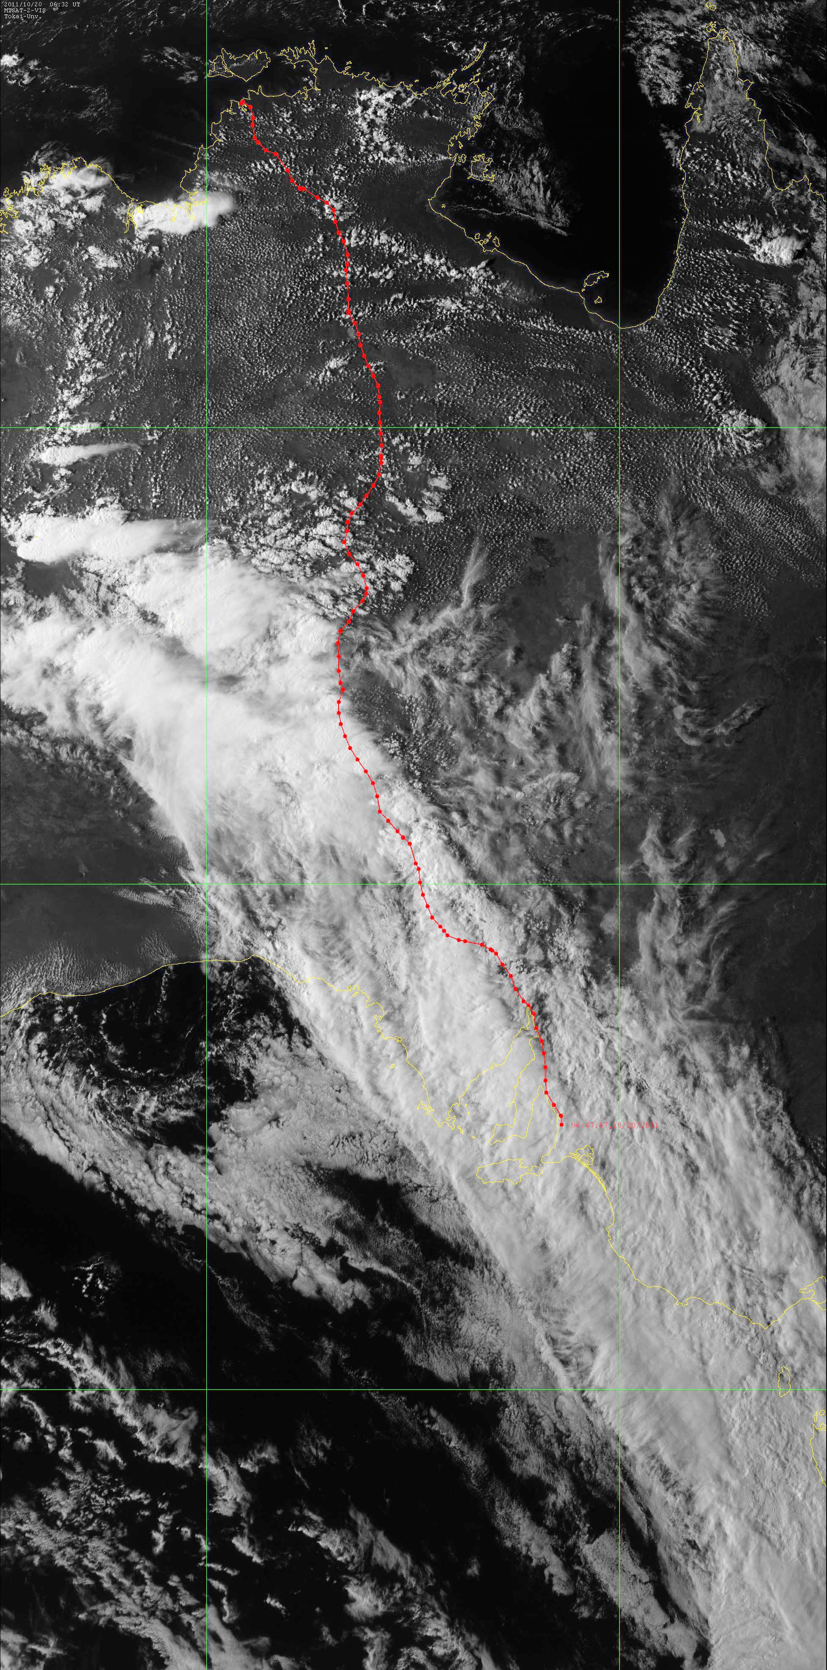
赤外線衛星画像＆高精細衛星画像
東海大学宇宙情報センターでダイレクト受信した衛星データを東海大学情報技術センターでWSC用に加工（赤外光4kmメッシュ、可視光1kmメッシュ）
インマルサットBGANに車載用Explorer 325を搭載し受信

Slide 30
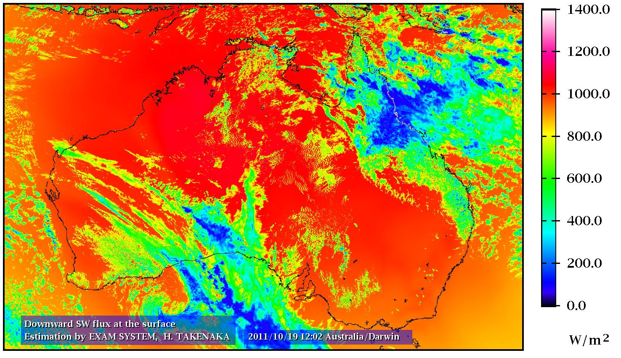
T-SEEDS
Tokai- Solar Energy Estimation and Display System
様々な波長帯の衛星データから、地上の日射強度を速やかに推定

Slide 31
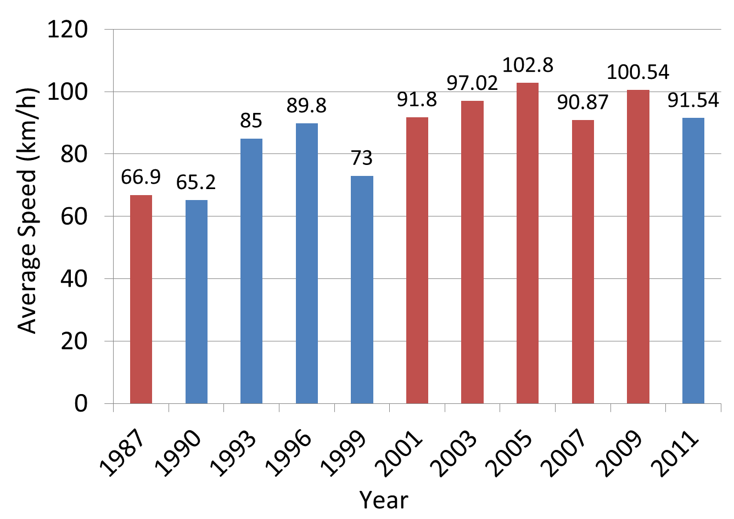
WSC優勝記録の変遷
太陽電池面積
$≥$8m²
6m²
■化合物太陽電池
■シリコン太陽電池
シリコン太陽電池搭載優勝車の中でも、93&96年のホンダの記録を抜き歴代トップの記録

Slide 32
レースを終えて・・・
東日本大震災による津波の被害や、原子力発電所からの放射性汚染物質拡散などの問題を抱えた2011年だからこそ、ここで勝たなければならないと決意を固めていた
太陽光発電は十分なエネルギー供給能力がないとされているが、省エネルギーや蓄エネルギーなどの技術と組み合わせることで、未来を切り開く可能性があることを、国際ソーラーカー大会優勝でアピールできたのではないだろうか
グロブラー駐日南アフリカ共和国大使より、祝辞をいただくとともに2012年南ア大会への招聘があり、チームとしては出場を目指し調整を行いたい
パナソニック、東レをはじめとする多くのスポンサー企業や関係者の支援に感謝するとともに、引き続き活動へのサポートをお願いしたい

Slide 33
関連情報
本プレゼンのパワーポイントデータなどは
下記サイトからダウンロードできます。
http://www.ei.u-tokai.ac.jp/kimura/2011wsc.html
参考WEBサイト
World Solar Challenge公式ＷＥＢサイト
http://www.worldsolarchallenge.org/
東海大学ＷＥＢサイト特設ページ
http://www.u-tokai.ac.jp/WSC2011/
Wikipedia
http://ja.wikipedia.org/wiki/ワールド・ソーラー・チャレンジ

